Slide 1

সবাইকে স্বাগতম

Slide 2


পরিচিতি
সম্ভু নাথ রায়
সহকারি শিক্ষক
মনোহরপুর দাখিল মাদ্রাসা
মনিরামপুর,যশোর
Email-
sambho7440@gmail.com
কৃষি শিক্ষা
অষ্টম শ্রেণি
প্রথম অধ্যায়
কৃষিজ উৎপাদন
পাঠ- ১

Slide 3
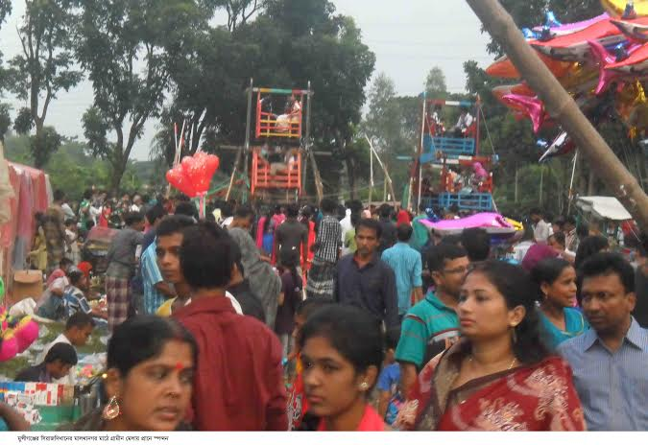
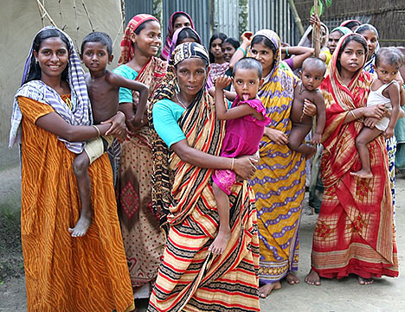

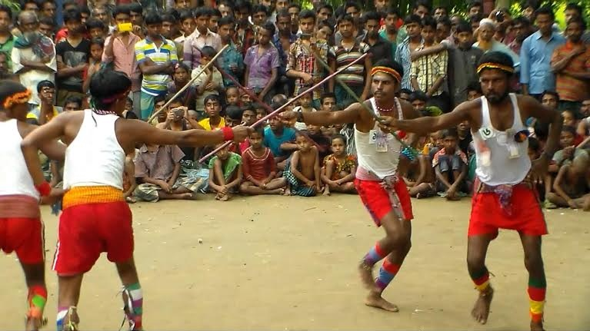

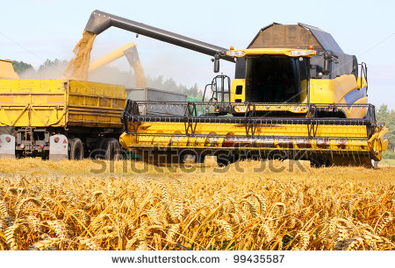
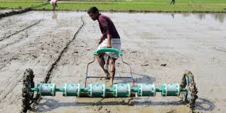
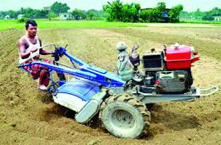
মানুষের জীবন
সংস্কৃতি
কৃষির আধুনিকয়ন

Slide 4
আজকের পাঠ
বাংলাদেশের মানুষের জীবন, সংস্কৃতিএবং কৃষির আধুনিকায়ন

Slide 5
শিখন ফল।
বাংলাদেশের মানুষের জীবন, সংস্কৃতি এবং কৃষির আধুনিকায়ন
আধুনিক কৃষি ও আমাদের জীবনধারার মধ্যে সম্পক কী বলতে পারবে।
বাংলাদেশের মানুষের জীবন, সংস্কৃতি এবং কৃষি এক সুতাোয় গাঁথা-ব্যাখ্যা করতে পারবে।

Slide 6
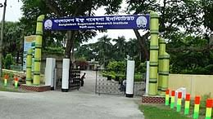
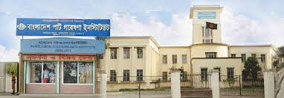
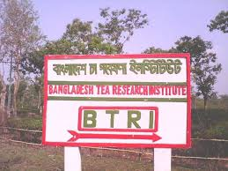
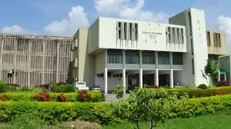
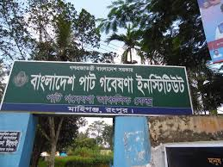

Slide 7


ঢাকার শেরে বাংলা কৃষি ইন্সটিটিউট
ঢাকার বিশ্ববিদ্যালয়ে কৃষি অনুষদ খুলে ডিগ্রী পর্যায়ে কৃষি শিক্ষা চালু

Slide 8


পাকিস্থান আমলে 1961 সালে একটি
কৃষি বিশ্ববিদ্যালয়ে স্থাপন করা হয়।
তৃনমুল পর্যায়ে দক্ষ মাঠ কর্মী তৈরি করতে কিছু কৃষি সম্প্রসারণ ট্রেনিং ইন্সটিটিউট ও পশু চিকিৎসা কেন্দ্র ট্রেনিং ইন্সটিটিউট (AETIও VTI) স্থাপন করা হয়।

Slide 9

জোড়ায়কাজ
বাংলাদেশের মানুষের জীবন, সংস্কৃতি এবং কৃষির আধুনিকায়ন বলতে কী বুঝ ।

Slide 10
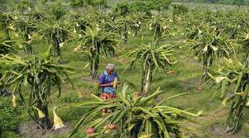
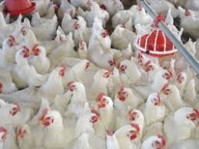
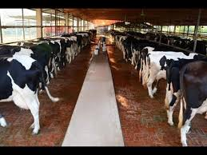
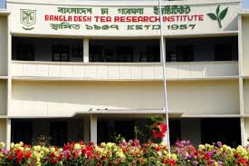
প্রতিটি জেলায় সরকারী কৃষি ফার্ম,পোল্ট্রি ফার্ম এবং কোথাও কোথাও ডেইরী ফার্ম চলু হয় প্রদর্শনী খামার হিসাবে।
পাট,আখ,চা ইত্যাদি অর্থকরী ফসলের বিষয়ে গবেষনার জন্য একক গবেষনার ইন্সটিটিউট ঢাকা,ঈশ্বরদি ও শ্রীমঙ্গলে স্থাপিত হয়।

Slide 11
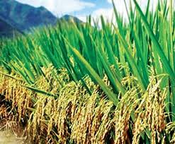
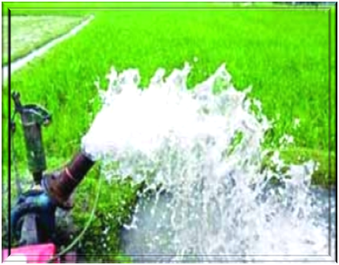
এ সকল আয়োজনের ফলে পুর্ব বাংলায় কৃষির আধুনিকায়ন শুরু হয় ষাটের দশকে।
আর এর প্রভাব পরে সবচেয়ে ধানে।মানুষ স্থানীয় ফসলের পরিবর্তে উচ্চ ফলনশীল ইরি-ব্রী ধানের চাষ শুরু করেন। এগুলো চষের জন্য সার ,সেচ ও আধুনিক যন্ত্রপাতির চাহিদা বাড়ে এবং কৃষি ব্যয়বাড়তে থাকে। ফলে পুঁজিহীন কৃষকেরা ক্ষেতমজুরে পরিনত হয় অথবা কেউ শহরে পাড়ি জমায়।

Slide 12
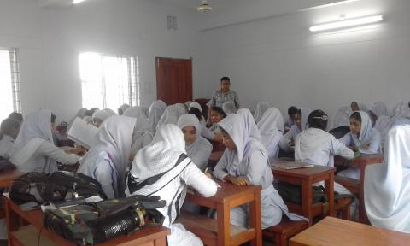
দলীয় কাজ
আধুনিক কৃষি ও আমাদের জীবনধারার মধ্যে সম্পক কী ?

Slide 13
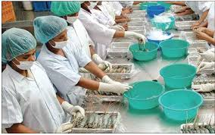
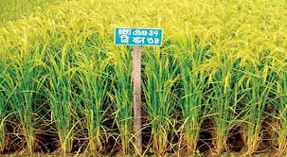
কৃষিতে ঊচ্চতর ফসল দুধ, ডিম,মাংস উৎপাদনের ফলে কৃষকের আয়বৃদ্ধি পায় ও গ্রামীন শিক্ষার বিস্তার ঘটে।
কৃষি বিজ্ঞানীদের মাটি ,মাটিতে অনুজীব ও এদের উপকারিতা আবিষ্কার, ফসল উদ্ভিদ, পশুপাখি,মাছ,প্রভৃতির পুষ্টি, বৃদ্ধি ,প্রজনন, চিকিৎসা ব্যবস্থা সহ কৃষি প্রযুক্তি গুলো ধান ,গম,ভূট্ট্রা, ,প্রভৃতি শস্যের উৎপাদনশীলতা অনেক গুন বাড়িয়ে গেছে।

Slide 14
বর্তমানে বাংলাদেশে ৪টি পূর্ণাঙ্গ কৃষি বিশ্ববিদ্যালয় ও ১টি পূর্ণাঙ্গ ভেটেরিনারি বিশ্ববিদ্যালয় চালু আছে।প্রায় সকল বিজ্ঞান ও প্রযুক্তি বিশ্ববিদ্যালয় গুলোতে কৃষি বিজ্ঞান পড়ানোর পাশাপশি গবেষনা সহ কৃষি কর্মকর্তাগণ কৃষকদের উদ্বূদ্ধ করনের ফলে কৃষি উৎপাদন দ্রূত বৃদ্ধি পাচ্ছে।

Slide 15
মুল্যায়ন
বর্তমানে বাংলাদেশে কতটি পূর্ণাঙ্গ কৃষি বিশ্ববিদ্যালয় আছে।
ক) ৩ টি
খ) ৪ টি
গ) ৫ টি
ঘ) ৬ টি
পাট গবেষনার ইন্সটিটিউট কোথায় অবস্থিত?
ক) ঢাকা
খ) চট্টগ্রাম
গ) খুলনা
ঘ) বরিশাল

Slide 16

বাড়িরকাজ
বাংলাদেশের মানুষের জীবন, সংস্কৃতি এবং কৃষি এক সুতায় গাঁথা-ব্যাখ্যা কর।

Slide 17
সবাইকে ধন্যবাদ

